Slide 1
CTF入门指南
by：古月浪子

Slide 2
目录
目标读者
什么是CTF
CTF的题型
如何入门
推荐资料
结束语

Slide 3
目标读者
本指南的目标读者群体为重庆邮电大学信息安全协会中，对网络安全攻防感兴趣的同学。
阅读本指南不需要具备任何计算机相关基本知识，即零基础也能阅读。
CTF是具有竞赛性质的，学习的过程中难免会碰到困难与挫折，遇到难题从不轻言放弃的读者更容易成为本指南的受众。

Slide 4
什么是CTF
CTF是Capture The Flag的缩写，即夺旗赛，是起源于上世纪美国的黑客比赛。
各个黑客高手在比赛中大显神通，攻克一个又一个目标，展现他们的实力。
如今的CTF则是一个缩小版的网络安全攻防，赛题会模拟当下网络真实环境下的单个或多个防御点，让参赛选手对其进攻，以拿到flag作为胜利的标志。
选手在CTF比赛中对目标靶机/环境的攻击是合法的，而用学到的知识对现实中的目标进行攻击则是坚决禁止的。
CTF通常是多人组队参加的，其比赛形式分为解题（Jeopardy）、AWD/攻防（Attack with Defense）、场景渗透（Penetration）以及混合（Mix）等，本指南只对解题类型进行介绍。
在解题类型中，flag是选手争夺的目标，它通常是一个字符串，格式类似于flag{this_is_a_sample}或是BUUCTF{another_flag}，选手从题目中找出这个字符串并将其提交后即可获得比赛分数，代表着你攻克了这一道题。

Slide 5
CTF的题型
CTF的题型分类在最近几年有较大的变化，具体题型及题目分布根据不同的比赛而不同。
以下是常见题型：
Pwn（二进制漏洞利用）
Reverse（逆向工程）
Web（网站漏洞攻击）
Crypto（密码学）
Misc（杂项）
BlockChain（区块链）
IoT（物联网）

Slide 6
Misc
推荐指数：★★
Misc（杂项）是入门门槛最低的一个题型，正如其名，这是个非常繁杂的题型，基本上不属于其他任何题型的题目都可以归为Misc，且有的时候属于某个题型的题目也可以归为Misc。
Misc通常是脑洞题，它的简单题可以是：
将写有flag的文件flag.txt用压缩软件将其压缩1000次，只要你解压1000次即可获得flag
给你一个png格式的图片，flag就在这张图片上，但你如果正常打开图片的话是看不到的
加入某比赛的QQ群或是填写问卷即可获得flag
这个题型注重的是突破性的思维和各种工具的熟练使用，因此对编程和专业知识要求较低，你可以通过编程来一键快速解压1000次，也可以靠毅力手动解压1000次。
大型比赛中占比较少，且因知识点繁杂，不利于找工作。

Slide 7
Crypto
推荐指数：★★★
Crypto（密码学）主要是针对古典密码与现代密码的破译与攻击。
它的简单题可以是：
给你一段被编码后的字符串，将其解码即可得到flag
将flag的每个字符有规律的替换成了另一个字符
使用低加密指数对flag进行RSA加密
这个题型需要选手具有扎实的数学功底，善于分析加密算法的漏洞，对数据敏感，需要掌握至少一门编程语言以便于编写解密算法和处理数据。
有些时候有关密码学的部分甚至会塞到其他类型的题目中一起出，推荐数学好的读者尝试。

Slide 8
Web
推荐指数：★★★★
Web（网站漏洞攻击）有一个俗称叫做日站，更通俗一点就是通过网页来入侵目标服务器，拿到控制权限或者窃取数据等。
它的简单题可以是：
目标网站的网页源代码中藏有flag
目标网站会对访问请求进行某些判断，若通过判断则显示flag
目标网站允许远程执行命令，通过执行某些命令获取控制权，读取flag
这个题型的题目需要选手有较丰富的经验才能快速解决，同时也考验选手的代码审计能力，需要至少掌握PHP、Java等语言，需要对常见的Web框架有了解，会使用BurpSuite等工具。
大型比赛从未缺席，虽然日渐饱和，但仍然是每个队伍参赛必备的。

Slide 9
Reverse
推荐指数：★★★★
Reverse（逆向工程）是对一个程序、一段代码或一个服务进行分析与破解，逆向找出其设计思路以及运行流程，或是通过打补丁的方式改变程序执行逻辑，使其通过验证或判断。
它的简单题可以是：
给你一个手机APP，输入正确的密码后可以获得flag
给你一个加密程序和加密后的flag，分析其加密过程还原flag
给你一个模拟扔骰子的程序，在你扔出7点时获得flag（很明显正常只能扔出1点到6点）
这个题型需要扎实的编程基础与计算机知识，需要熟练掌握包括但不限于C/C++、Python、Java、汇编等语言，需要熟练使用IDA等静态反汇编器，需要熟练使用x64dbg、gdb等动态调试器，需要能自己编写脚本处理各种问题。
上一段话的熟练换成会就是接下来要介绍的Pwn题型的前置要求，因此要学Pwn必须对Reverse有所涉猎。

Slide 10
Pwn
推荐指数：★★★★★
Pwn（二进制漏洞利用）是关键的拉分题型，主要是通过分析并构造恶意数据或行为来破坏程序原有的执行逻辑，获得程序的控制权。
它的简单题可以是：
连上目标服务端口获得flag
找出并输入后门指令，获得shell
在目标程序读取输入时，构造大量的输入，破坏程序正常的栈结构，使恶意代码被执行，从而获得shell
这个题型除了上一篇提到的前置要求以外，还需要对Linux系统的程序运行机制及原理有了解，能熟练使用pwntools等Python库，需要对程序潜在的漏洞与不严谨之处有敏锐的观察力。
大型比赛从未缺席，左右着队伍的得分与排名，得Pwn者得天下。

Slide 11
BlockChain与IoT
推荐指数：★
初学者不建议首先接触这些新题型，因为并非每个比赛都会有这些题型，且这些题型多少需要一点前面题型的基础。

Slide 12

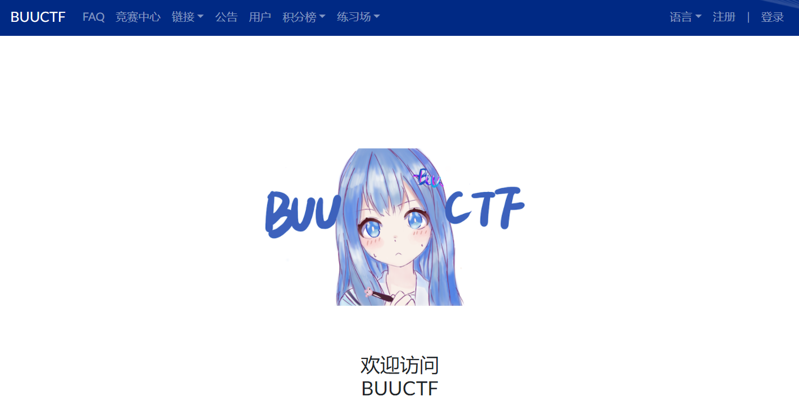
如何入门
看了上面的介绍，你一定有了自己心仪的方向了吧，选择其中一个或多个题型，学习它们的前置知识，并多刷题/看WriteUp（题解），有助于快速入门这个方向。
推荐的刷题平台是BUUCTF，网址是：https://buuoj.cn/
在浏览器中输入网址并点击回车键：
点击右上角的注册按钮：

Slide 13
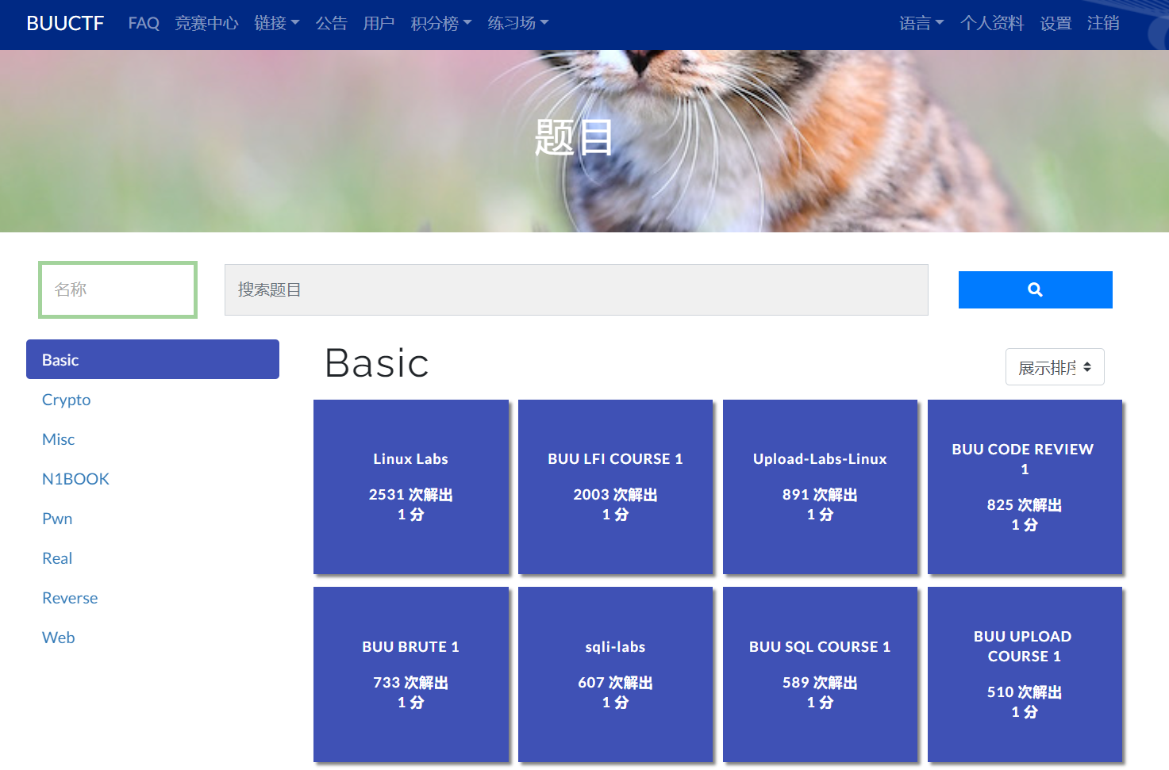
如何入门
注册成功后点击登录按钮，登录成功后的界面如下：

Slide 14
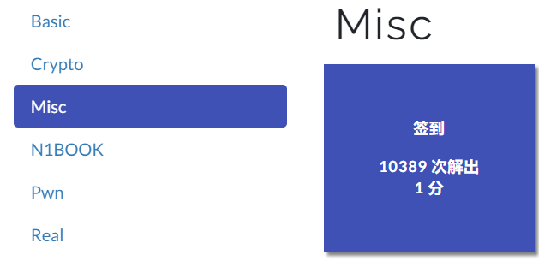
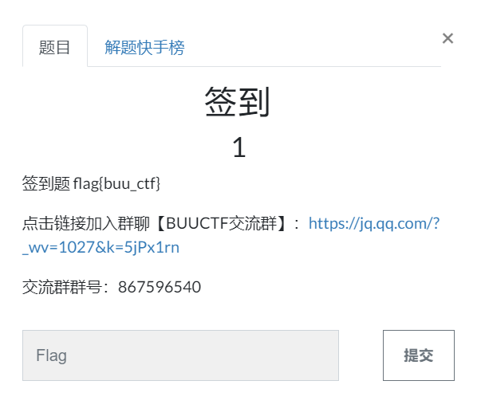
如何入门
左侧有题目的分类，右边的则是题目，我们点击选择Misc分类后可以看到第一道题名为签到。
点击题目的蓝色方块，可以看到题目详细描述。
我们在题干中找到了疑似flag的字符串：flag{buu_ctf}

Slide 15
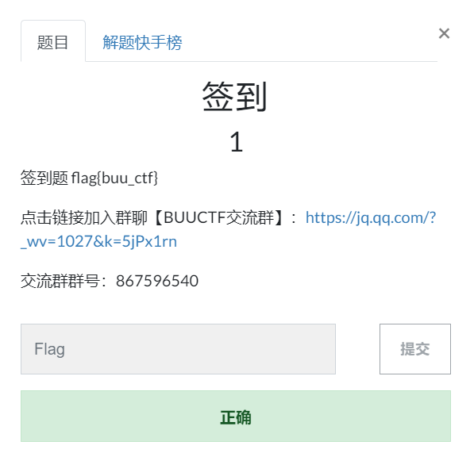
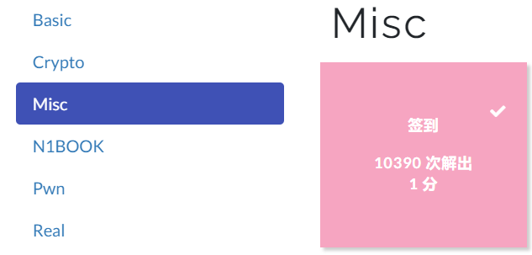
如何入门
我们将该字符串复制到输入框中，并点击右边的提交按钮后平台会立刻告诉我们，我们刚刚提交的flag是正确的：
此时对应的题目将会变成粉色并且打勾，证明我们已经顺利的解出了这道题：

Slide 16
如何入门
刚才演示的是最简单的题目，真实的题目需要从题干中获取题目进一步的信息，并想办法从题目中找出flag，不同类型的题目获取flag的方式也不同：
Misc的flag通常隐藏在其附件中，需要自行寻找
Crypto的flag通常是解密后的明文
Reverse的flag通常是唯一的一个使程序输出OK/Congratulations/Success的输入
Pwn的flag通常是在攻破目标程序获得shell后执行cat /flag命令获取
Web的flag通常放在服务器中的某个位置，通过网站漏洞来直接或间接读取
遇到无法解决的题目时，第一时间应该想到的是去学习你还不懂的知识，如果还是不能解决，则可以上网搜索该题目的WriteUp（题解），通过学习别人的解题思路来积累经验。
如何系统的学习相关方向的知识：https://wiki.x10sec.org/（ctfwiki，一个很好的网站）

Slide 17
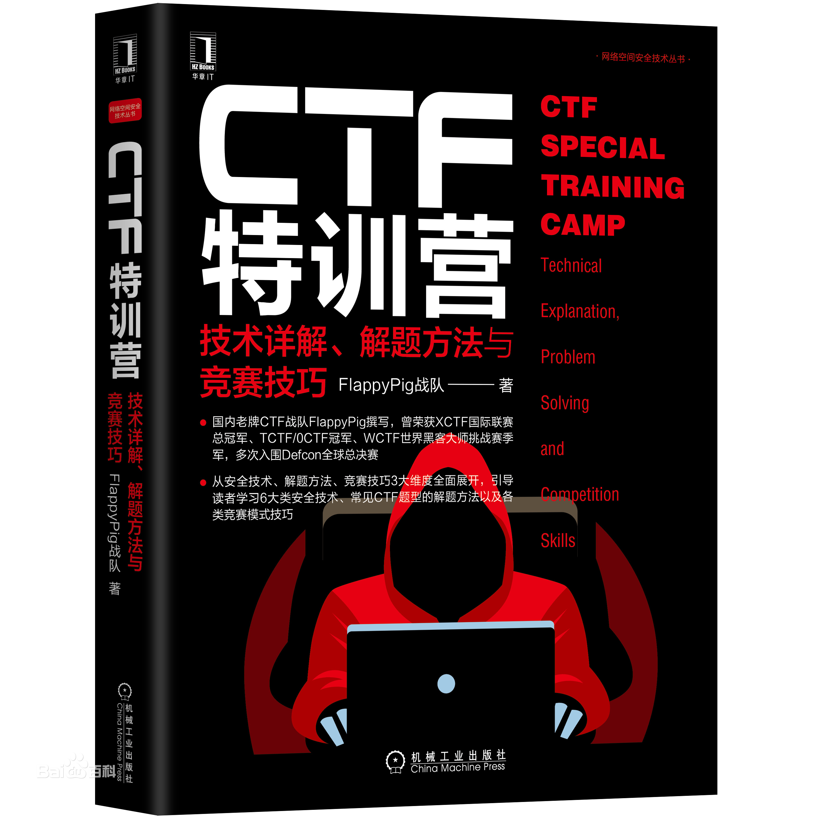
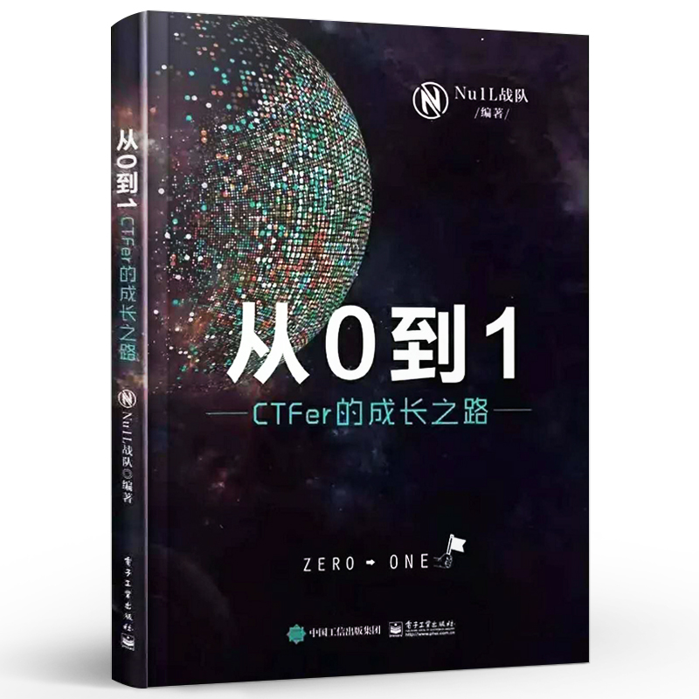
推荐资料
书籍：

Slide 18
推荐资料
入门：
让你真正会使用电脑的教程：https://www.bilibili.com/video/BV1b7411L785
注：仅面向Windows用户
Java教学视频：https://www.bilibili.com/video/BV1Kb411W75N
注：P3-P16即便不学Java也值得一看
C语言教学视频：https://www.bilibili.com/video/BV17s411N78s
C++教学视频：https://www.bilibili.com/video/BV1Ps411w73m
Python教学视频：https://www.bilibili.com/video/BV1c4411e77t
进阶：
汇编教学视频：https://www.bilibili.com/video/BV1Rs411c7HG
OllyDbg使用教程：https://www.bilibili.com/video/BV1gs411P7A1
注：内容过于陈旧，但调试的基本思想是不变的，且学会OD后转x64dbg会非常容易

Slide 19
结束语
兴趣是最好的老师！
大家学习的时候一定要带有目标的学，不然容易迷失方向，最后学着学着就打游戏去了 -_-...
实在遇到搞不定的问题，连百度/谷歌都无能为力时，应积极找学长学姐求助，否则一直死怼一道题的话对自己的自信心和兴趣都会有所影响的。
向学长学姐提问之前，请熟读《提问的智慧》一书，这对双方都有好处：https://github.com/ryanhanwu/How-To-Ask-Questions-The-Smart-Way/blob/main/README-zh_CN.md
最后，希望大家都能成为出色的CTFer~

